Slide 1






Slide 2
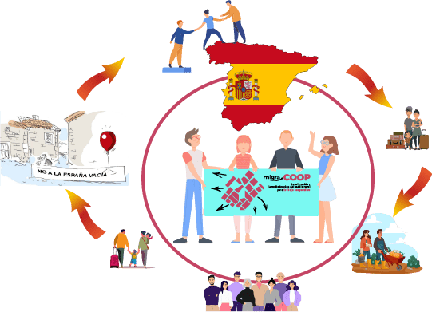

¿Cómo nace?
Nace de la Economía Social, donde FEVECTA, a través de su Fundación para la Cooperación y el Fomento del Cooperativismo (FCFC), ha sido líder y partícipe de este Proyecto, el cual se enfoca en cuatro pilares:
Personas migrantes.
Territorios despoblados que quieran y puedan acoger a población migrante.
Actividad económica bajo la fórmula de empresa cooperativa o de economía social y
Personas que se conviertan en verdaderos agentes de cambio y que puedan impulsar el proceso.

Slide 3


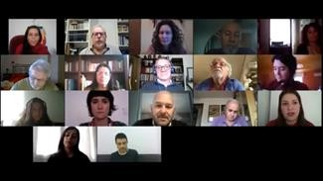
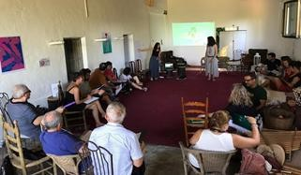
¿Qué Buscamos?
Fortalecer una red de personas, colectivos y organizaciones como agentes de cambio que desarrollen su actividad colaborativa y futuros proyectos en materia de migración, la revitalización del medio rural en la España vaciada y el trabajo cooperativo.
COMUNIDAD MIGRACOOP
- Encuentros virtuales - Encuentros Presenciales
PILARES DE LA COMUNIDAD:
Gobernanza, comunicación y sostenibilidad.

Slide 4
Contar con personas y/o familias dispuestas a realizar un proyecto de vida en los pueblos “Vaciados” C.V
Territorios que quieran y puedan acoger a población migrante.
PERSONAS MIGRANTES
TERRITORIOS DESPOBLADOS
Vr. Social
Vr. Conocimiento
RED MIGRACOOP
(Facilitación, acompañamiento, articulación colaboración y futuros proyectos en materia de migración y España Vaciada)
Desarrollar cooperativas en territorios de acogida y entornos rurales.
ACTIVIDAD ECONOMICA “COOPERATIVAS”
AGENTES DE CAMBIO

Slide 5
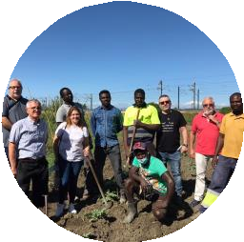

¿Cómo se desarrolla?
Actuaciones orientadas a la captación y capacitación de personas migrantes portadoras de proyectos de desarrollo profesional y personal en el medio rural.
Mediante el trabajo en el territorio y con la comunidad
(casos de referencia))
Jornadas de integración y participación
(Conversatorios, Talleres y formación)
Plan de comunicación que visibilice el trabajo cooperativo en el entorno rural
(Pág. Web y canales de comunicación
Generación de alianzas
(Convenios de
colaboración)
Impulsar el valor social y el valor del conocimiento
VALOR SOCIAL Y VALOR DEL CONOCIMIENTO

Slide 6
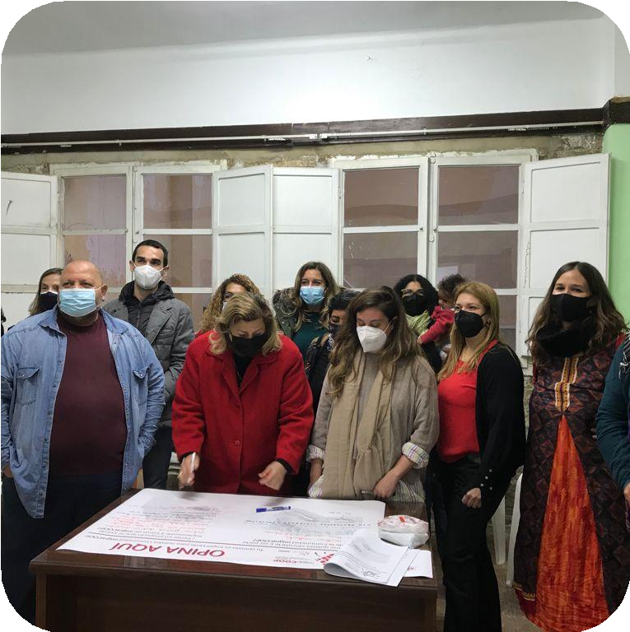
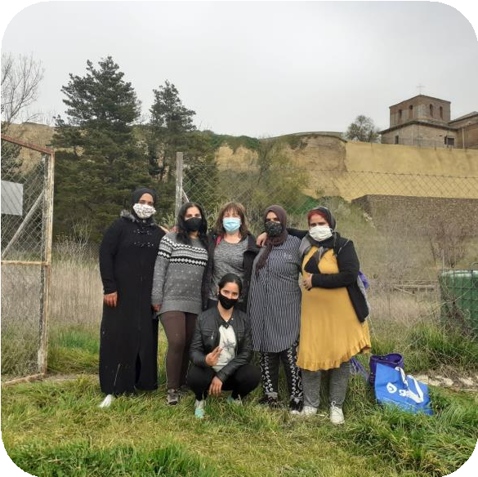
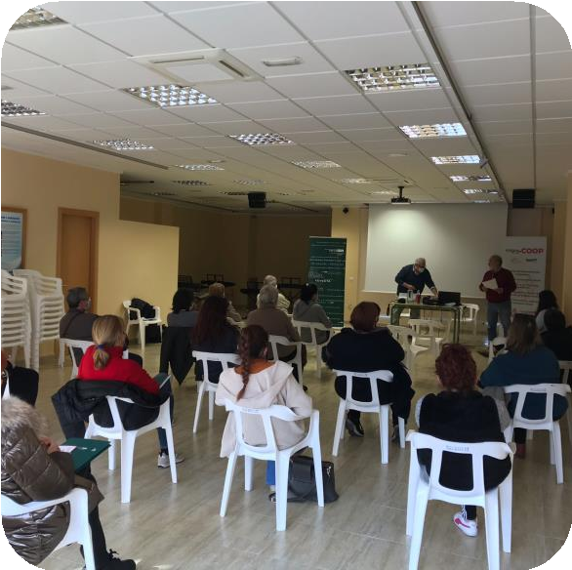
Encuentros de Migración
Encuentros de
Emprendimiento
Visibilización ES en el entorno rural

Slide 7
PILOTAJE DE SOLUCIONES
ASISTENCIA Y
ACOMPAÑAMIENTO
CREACIÓN DE
COOPERATIVAS RURALES
Localización en el territorio
Espacios de emprendedores cooperativos
Posibilidades de trabajo en los diferentes sectores
Ayuntamientos
Técnicos / ADL
Entidades de ESS
(Cooperativas)
Agrario/Ganadero
Industria Artesanal
Servicios y
cuidados
Acompañamiento al Emprendimiento
Coworking rurales

Slide 8
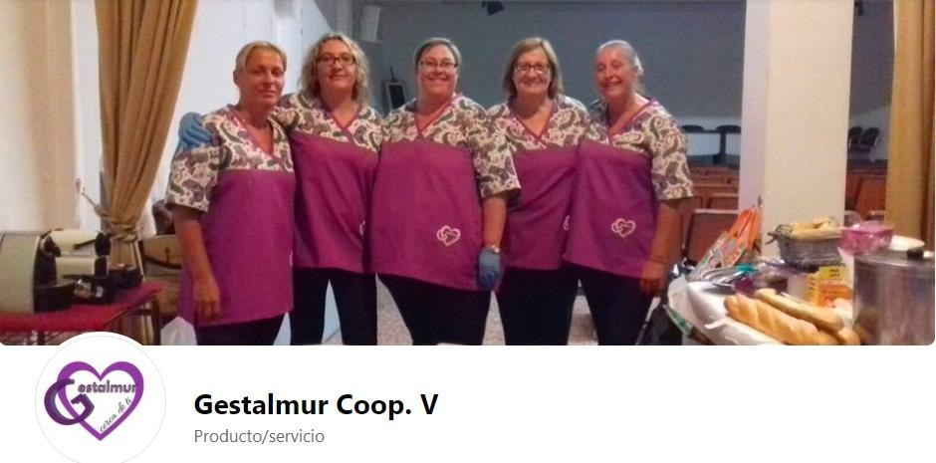

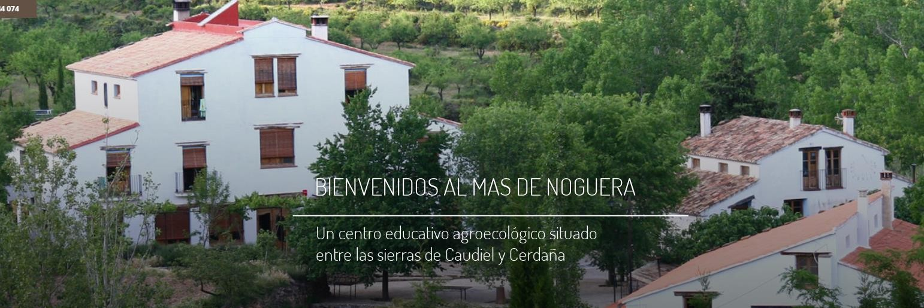
REALIDADES A POTENCIALIZAR
Buenas Practicas y
casos de referencia

Slide 10
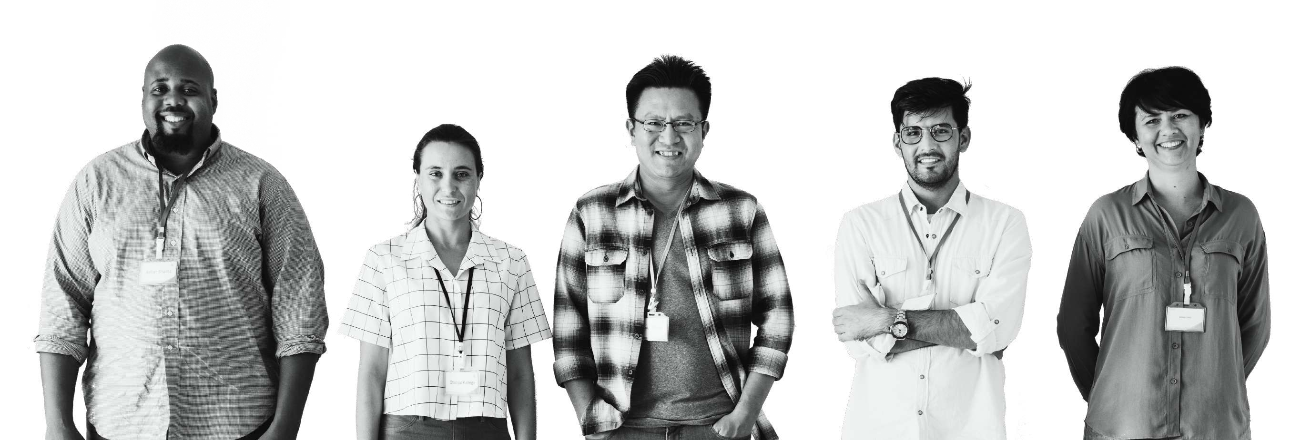
CURSO
AGENTES DECAMBIO

Slide 11

CONTENIDOS
MODULO I: LIDERAZGO PARA AGENTES DE CAMBIO
MÓDULO II: INTERCULTURALIDAD
MÓDULO III: ABC COOPERATIVO
A- ASPECTOS JURÍDICOS Y SOCIETARIOS
B- PROCESO DE EMPRENDIMIENTO
C- LAS PERSONAS EN LA COOPERATIVA DE TRABAJO ASOCIADO
MÓDULO IV: MIGRACIÓN

Slide 12

Es el momento del cambio.
Es el momento de construir desde la Economía Social.
“Solos llegamos más rápido, juntos llegamos más lejos”
Proverbio Africano

Slide 13


MAS INFORMACION:
Bibiana Cossio
  Pepe Albors
migracoop@fevecta.coop
migracoopimpulsando@gmail.com
Tel: 963 52 13 86 – 622 75 19 15

